Slide 1
الأعمدة والمسافة
2-6
Perpendiculars and Distance
اللهم إنا نسألك علمًا نافعًا وعملًا متقبَّلًا
اللهم يا معلّم آدم علّمنا، ويا مفهّم سليمان فهّمنا
يا مؤتي لقمان الحكمة، آتنا الحكمة وفصل الخطاب
الرياضيات — المرحلة الثانوية

Slide 2
مراجعة ما سبق دراسته
استراتيجية شريط الذكريات • Wordwall
والآن
2
فيما سبق
1
أجد البعد بين نقطة ومستقيم.
أجد البعد بين مستقيمين متوازيين.
درستُ كتابة معادلة مستقيم عُرفت معلومات حول تمثيله البياني.

Slide 3
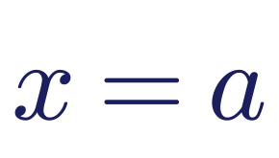
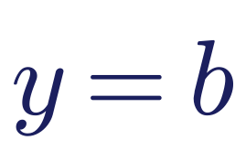
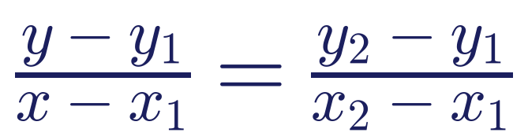
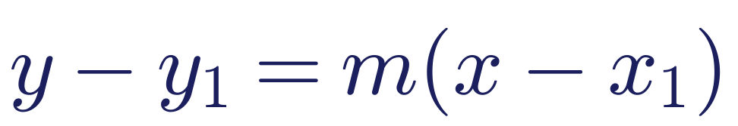
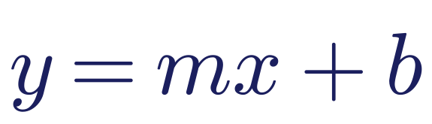
حالات معادلة المستقيم
اذكري الصيغ المختلفة لمعادلة المستقيم؟
موازٍ لأحد المحورين
بدلالة نقطتين
بدلالة الميل ونقطة
بدلالة الميل والمقطع
أفقي يوازي محور x • رأسي يوازي محور y
يمر بالنقطتين (x₁ , y₁) و (x₂ , y₂)
ميله m ويمر بالنقطة (x₁ , y₁)
ميله m ويقطع المحور الصادي عند b
معادلته
معادلته
معادلته
معادلته
رأسي
أفقي

Slide 4
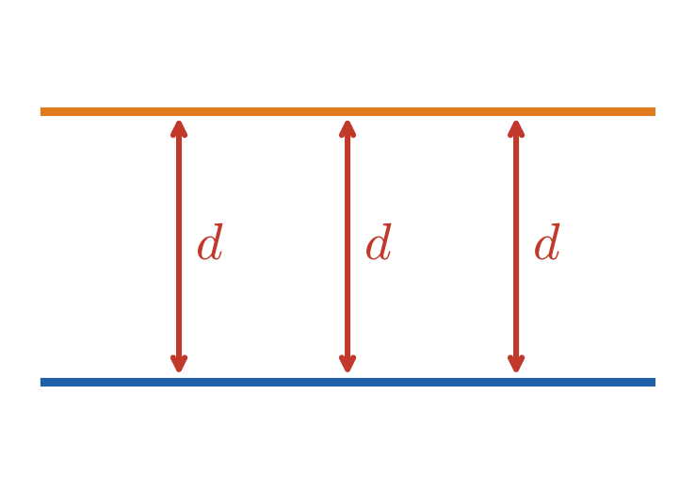
مفردة الدرس: متساوي البعد
تعريف المفردة
متساوي البعد: أي يبعد البعد نفسه.
مثال
المستقيم الموازي لمستقيم معلوم هو المحل الهندسي لجميع النقاط المتساوية البعد عن المستقيم في المستوى نفسه.
سؤال: اختاري الإجابة الصحيحة
إذا كان المستقيمان في المستوى متساويَي البعد عن مستقيم ثالث فإنهما ......
متوازيان
متعامدان

Slide 5
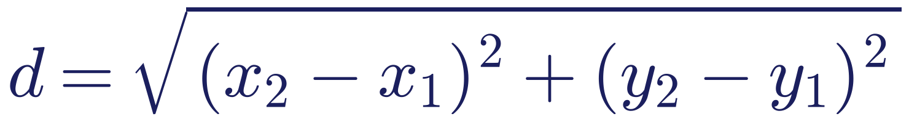
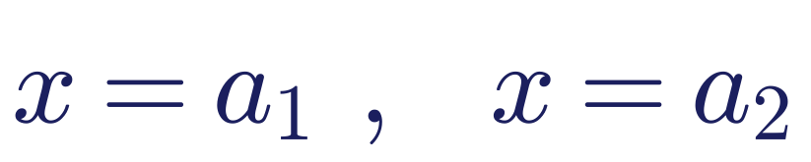
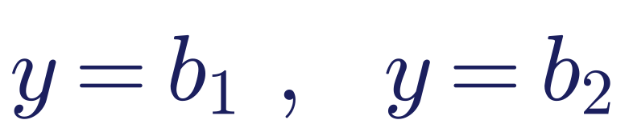
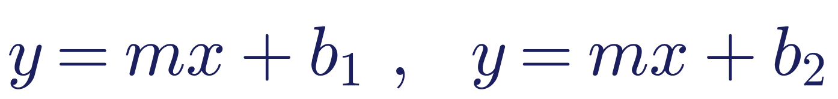
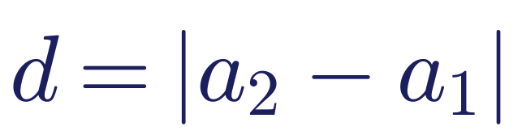
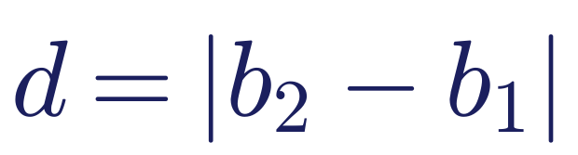
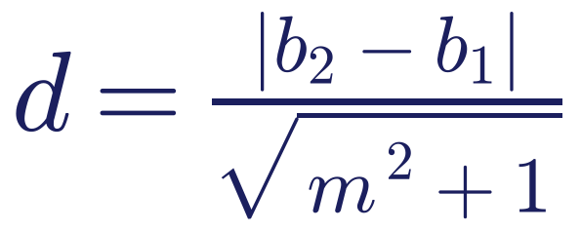
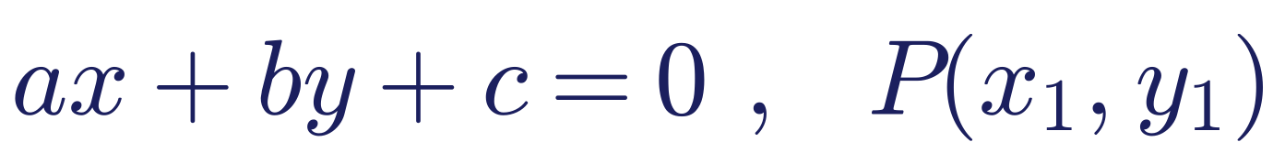
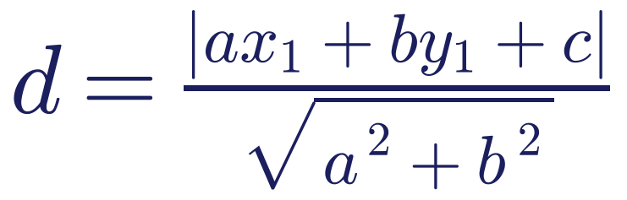
الأعمدة والمسافة: خريطة القوانين
المسافة بين مستقيمين متوازيين
المسافة بين نقطتين
رأسيان
أفقيان
مائلان (لهما الميل نفسه)
المسافة بين نقطة ومستقيم

Slide 6
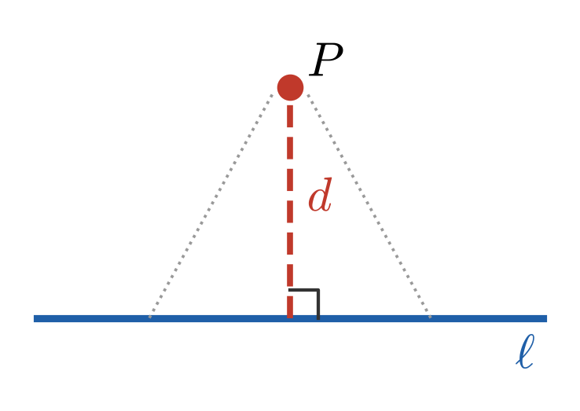
أولًا
البعد بين نقطة ومستقيم
البعد بين نقطة ومستقيم هو طول القطعة المستقيمة العمودية من النقطة إلى المستقيم.

Slide 7
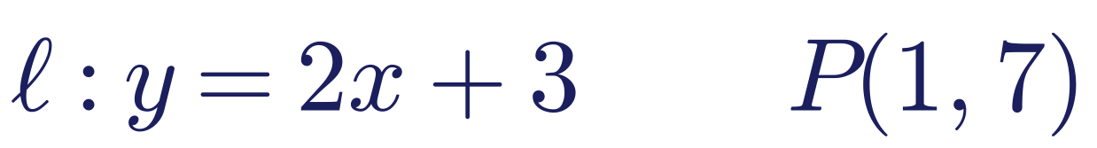
تحقق من فهمك (2)
أوجدي البعد بين المستقيم ℓ والنقطة P
مساحة الحل

Slide 8
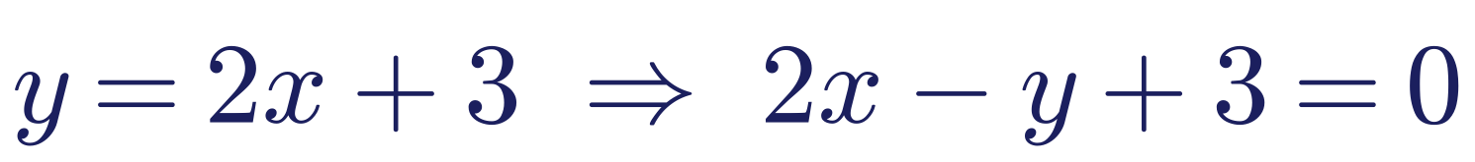
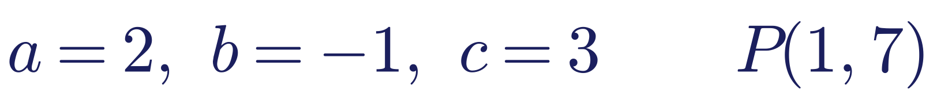
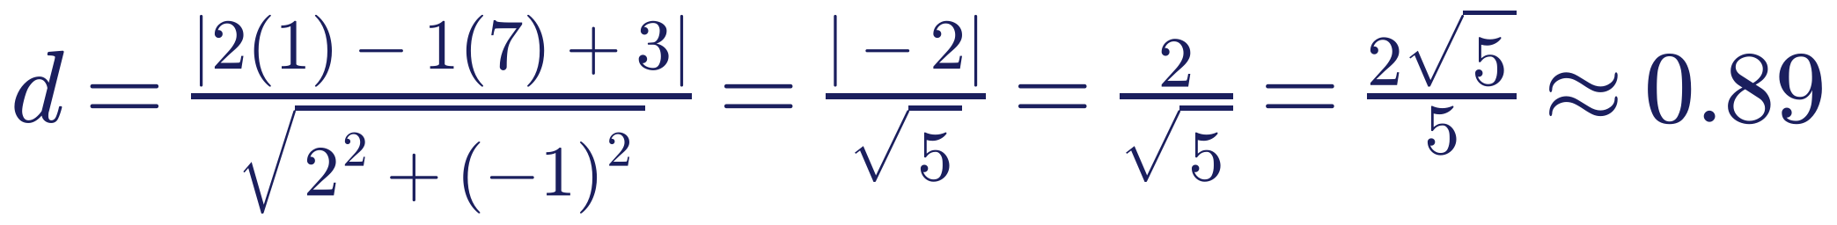
حل تحقق من فهمك (2)
نكتب المعادلة بالصورة العامة
1
نحدد قيم a , b , c والنقطة
2
نعوّض في قانون البعد بين نقطة ومستقيم
3

Slide 9
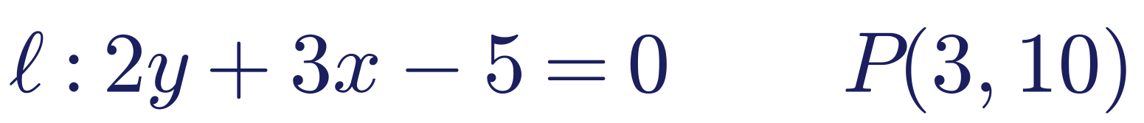
3
دقائق
فردي
تأكد (4)
هندسة إحداثية
أوجدي البعد بين المستقيم ℓ والنقطة P
مساحة الحل

Slide 10
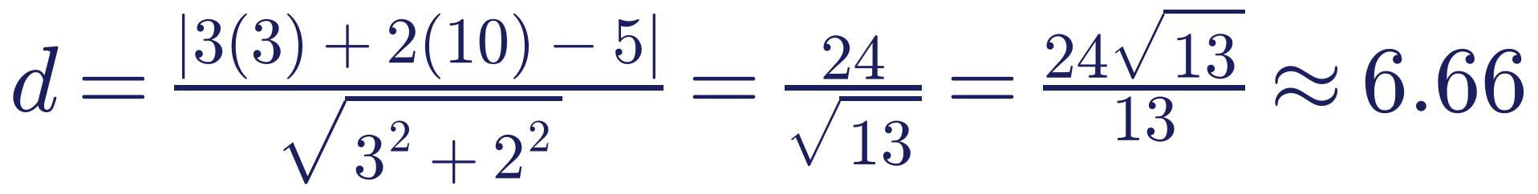
حل تأكد (4)
نرتب المعادلة ونحدد a , b , c
1
نعوّض النقطة P في القانون
2

Slide 11
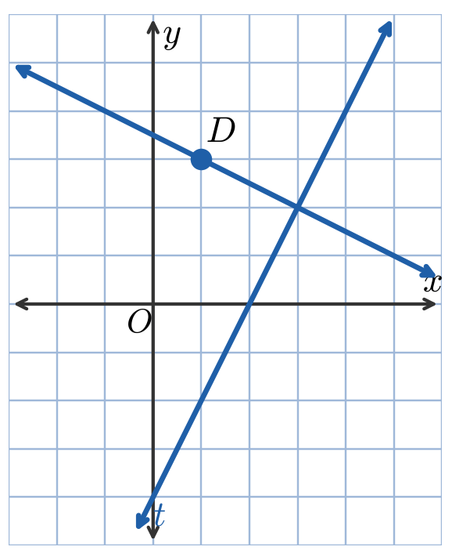
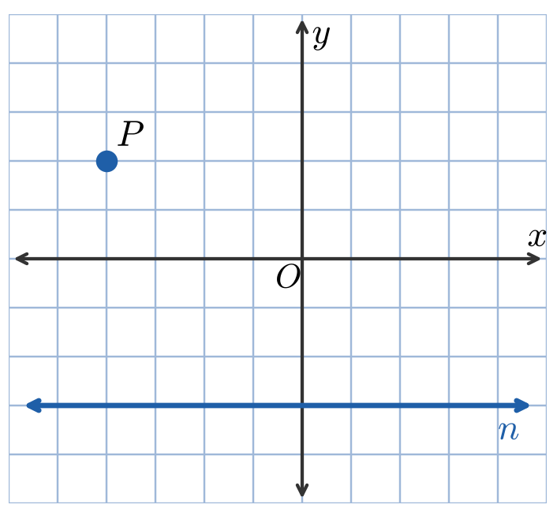


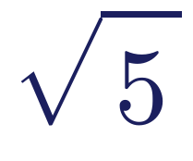



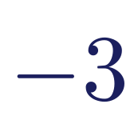
التقويم
بطاقة خروج
فردي
المسافة بين النقطة D والمستقيم t في التمثيل البياني المجاور تساوي
2
المسافة بين النقطة P والمستقيم n في التمثيل البياني المجاور تساوي
1
d
c
b
a
d
c
b
a

Slide 12
ثانيًا
البعد بين مستقيمين متوازيين
المستقيمان المتوازيان يقعان في المستوى نفسه ولا يتقاطعان، ويكون البعد بينهما ثابتًا؛ أي أن البعد بين أي نقطة على أحدهما والآخر ثابت.
البعد بين مستقيمين متوازيين هو المسافة العمودية بين أحد المستقيمين وأي نقطة على المستقيم الآخر.

Slide 13
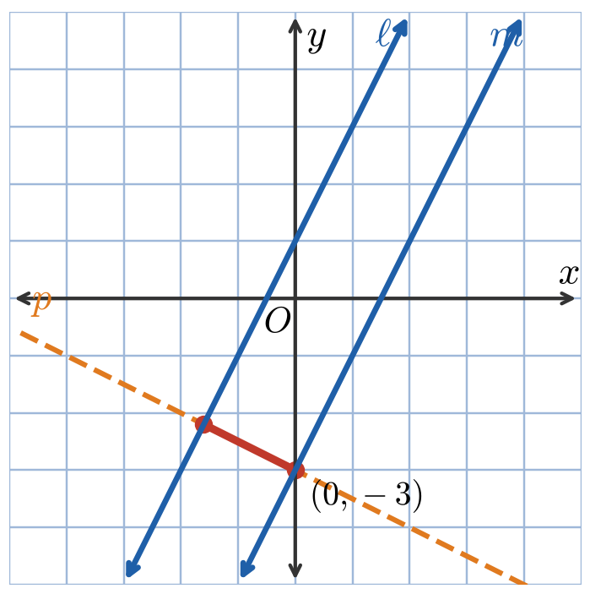
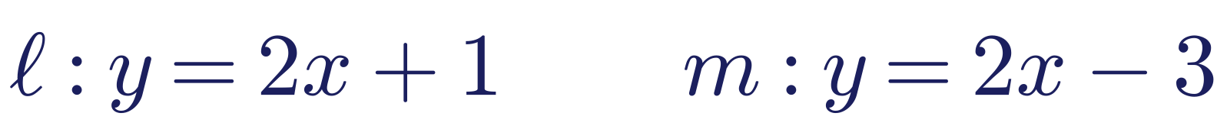
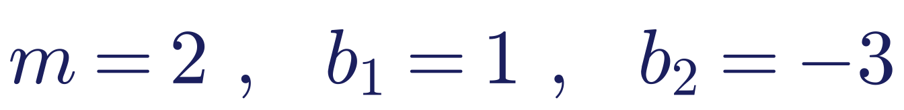
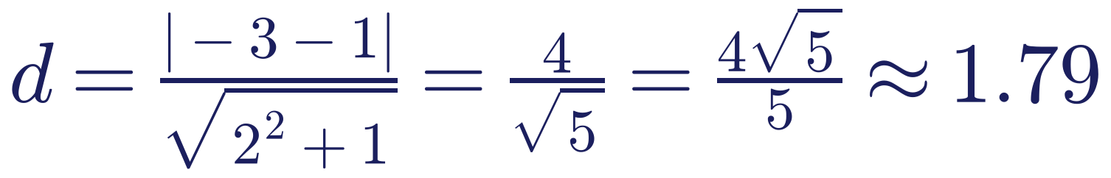
مثال 3: المسافة بين مستقيمين متوازيين
أوجدي البعد بين المستقيمين المتوازيين ℓ , m
نحدد الميل والمقطعين
1
نعوّض في القانون
2

Slide 14
5
دقائق
تحقق من فهمك (3A)
استراتيجية: اكشف ورقك + تقويم الأقران
أوجدي البعد بين المستقيمين المتوازيين r , s
مساحة الحل

Slide 15
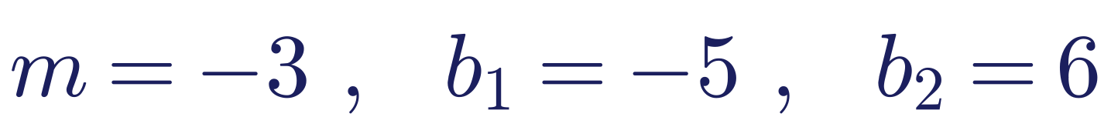
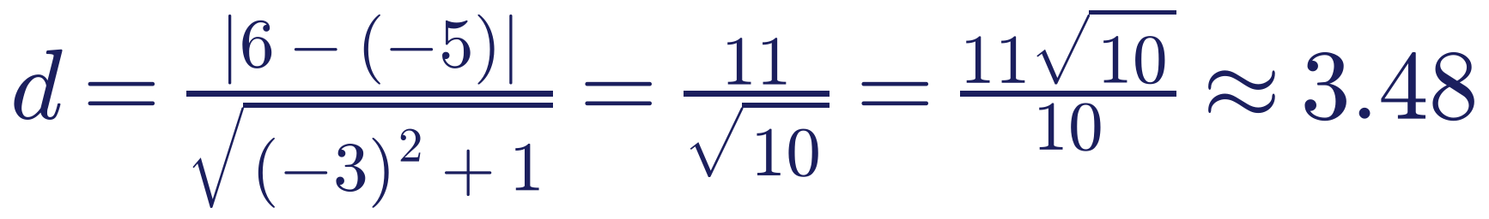
حل تحقق من فهمك (3A)
نحدد الميل والمقطعين
1
نعوّض في قانون البعد بين مستقيمين متوازيين
2

Slide 16
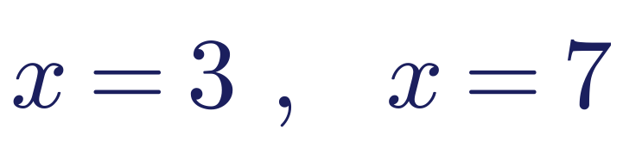
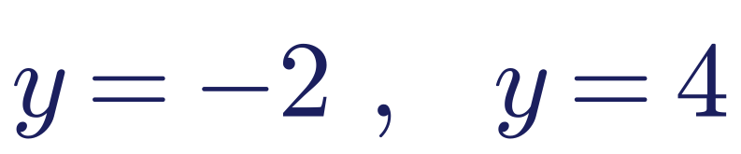
تدرّبي
أوجدي البعد بين المستقيمين المتوازيين a , b
3B
أوجدي البعد بين المستقيمين المتوازيين
16
أوجدي البعد بين المستقيمين المتوازيين
15

Slide 17
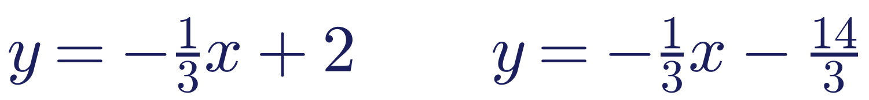
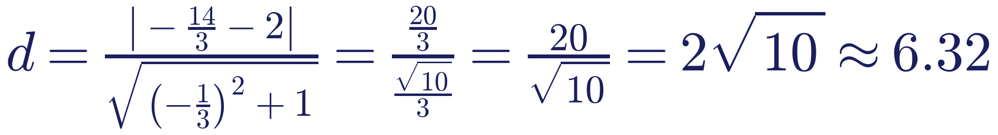
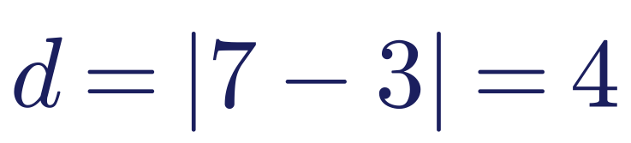
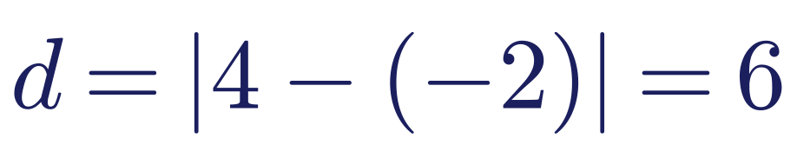
حلول تدرّبي
نكتب المعادلتين بصيغة الميل والمقطع ثم نعوّض
3B
مستقيمان رأسيان
16
مستقيمان أفقيان
15

Slide 18
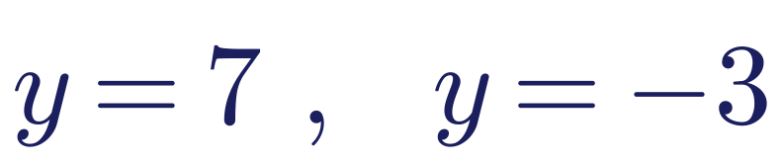
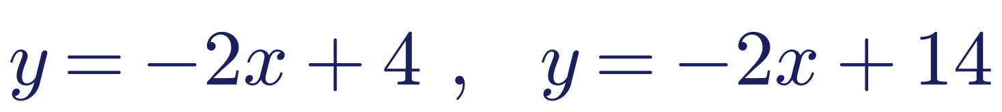
5
دقائق
فردي
تأكد (7) و (8)
أوجدي البعد بين كل مستقيمين متوازيين فيما يأتي
8
7
مساحة الحل
مساحة الحل

Slide 19
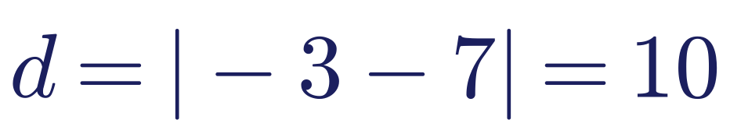
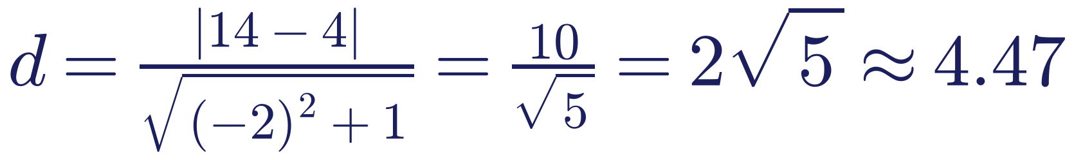
حل تأكد (7) و (8)
مستقيمان أفقيان
8
مستقيمان مائلان لهما الميل نفسه
7

Slide 20
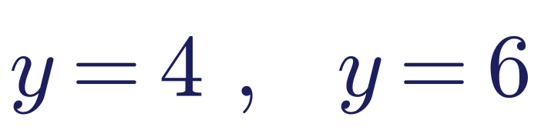


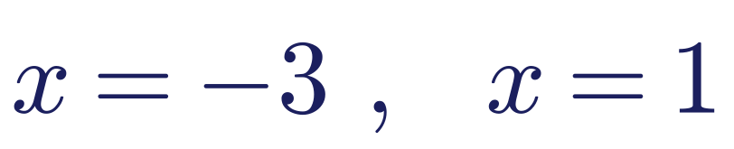
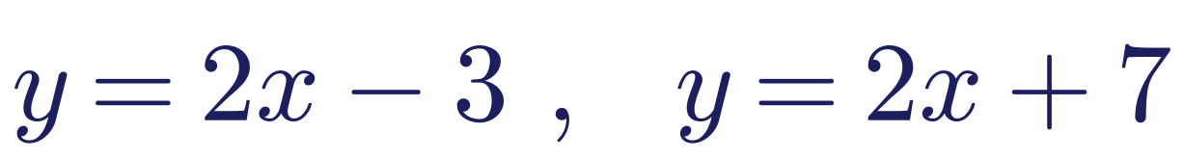
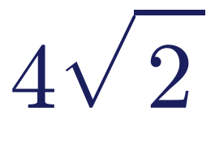
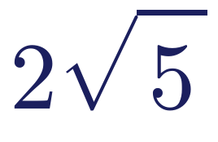
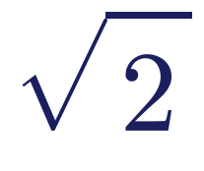
فردي
التقويم
استراتيجية التصويت
المسافة بين المستقيمين المتوازيين تساوي
1
d
c
b
a
المسافة بين المستقيمين المتوازيين تساوي
2
d
c
b
a
المسافة بين المستقيمين المتوازيين تساوي
3
d
c
b
a

Slide 21
مفتاح الإجابات
التقويم (1)
بطاقة خروج (2)
بطاقة خروج (1)
a
b
d
التقويم (3)
التقويم (2)
c
a

Slide 22
ملخص الدرس
البعد بين مستقيمين متوازيين
البعد بين نقطة ومستقيم
اللهم علّمنا ما ينفعنا، وانفعنا بما علّمتنا، وزدنا علمًا

